Slide 1

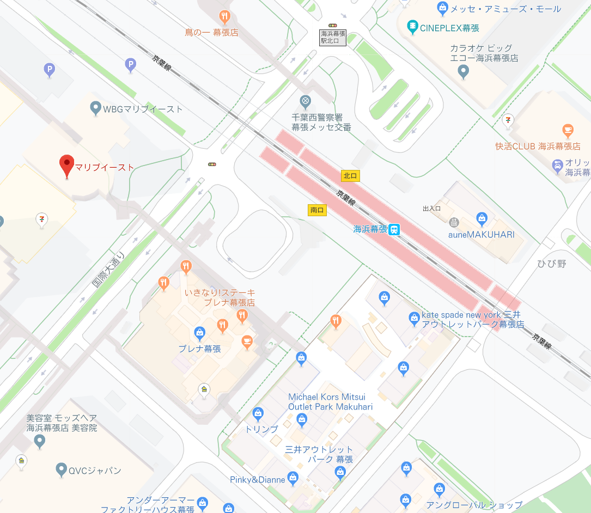
第2回千葉側弯症研究会
2020年 １月 18 日（土）
14:30 ～ 19:20
第一三共株式会社 千葉支店
ワールドビジネスガーデン
マリブイースト26F
「ABC会議室」
〒261-7126
千葉県千葉市美浜区中瀬２－６－１
日時
日 時
場所
交通：JR京葉線「海浜幕張」駅
南口より 徒歩2分
※本講演会は日本整形外科教育研修単位 1単位の取得が可能です。
【７】脊椎・脊髄疾患、【８】 神経・筋疾患（末梢神経麻痺を含む）、【SS】脊椎脊髄病単位
※日整会単位を申請される先生は方には1単位毎に1000円を当日受付にて徴収させて頂きます。
※当日はご参会頂いた確認のため、ご施設名・ご芳名のご記帳をお願い申し上げます。
ご記帳頂いたご施設名・ご芳名は医薬品適正使用情報 および医学・薬学に関する情報の提供のために利用させて頂きます。
何卒ご理解とご協力を賜りますようお願い申し上げます。
・施設ルールをご確認の上、ご参加頂きます様お願い致します。
共催：千葉側弯症研究会/メドトロニックソファモアダネック(株)
第一三共株式会社/株式会社田中医科器械製作所

Slide 2
第2回千葉側弯症研究会プログラム
（14:30-15:20）
千葉側弯症研究会ハンズオンセミナー
場所：第２会場
特別講演
座長：北里大学医学部整形外科学 主任教授 髙相 晶士先生
講師①
千葉県済生会習志野病院 脊椎外科センター 部長 井上 雅俊先生
特別講演①
17:00-17:30
講師②
聖隷佐倉市民病院 院長補佐 小谷 俊明先生
「 自己血輸血と出血対策について 」
聖隷佐倉市民病院 整形外科 医長 飯島 靖先生
（15:20-19:10）
千葉側弯症研究会
場所：第１会場
特別講演②
17:30-18:00
開会の辞
15:20-15:30
「 千葉大の側弯症手術の変遷
-インプラント開発を含めた将来に向けての展望- 」
千葉県済生会習志野病院 脊椎外科センター 部長 井上 雅俊先生
一般講演
座長：千葉県済生会習志野病院 脊椎外科センター 部長 井上 雅俊先生
中田整形外科 院長 中田 好則先生
一般講演①
15:30-15:55
「 脊柱側彎症診療のポイント 」
招待講演
座長：千葉大学大学院医学研究院 整形外科学 教授 大鳥 精司先生
北里大学医学部整形外科学 講師 宮城 正行先生
招待講演
18:10-19:10
一般講演②
15:55-16:20
「 術中脊髄機能モニタリング、
その開発の歴史・現況・今後の展望 」
「 脊柱側彎症手術の術前評価から術後管理
-思春期特発性側彎症を中心に- 」
聖隷佐倉市民病院 せぼねセンター センター長 佐久間 毅先生
和歌山県立医科大学 整形外科 名誉教授 玉置 哲也先生
メーカーセッション
座長：国立国際医療研究センター国府台病院 整形外科
診療科長 藤本 和輝先生
メーカーセッション
16:20-16:50
閉会の辞
19:10-19:20
「 成人脊柱変形患者が訴える痛みを科学する 」
聖隷佐倉市民病院 院長補佐 小谷 俊明先生
千葉大学大学院医学研究院 整形外科学 助教 稲毛 一秀先生
～休憩～

